Slide 1
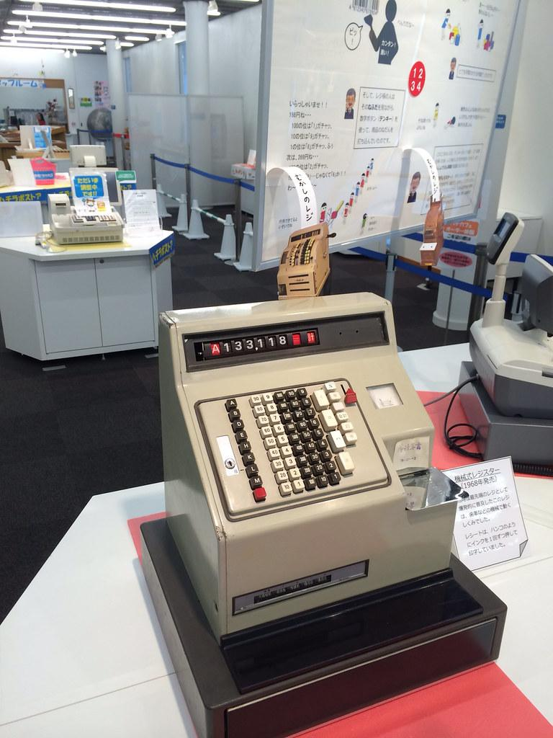
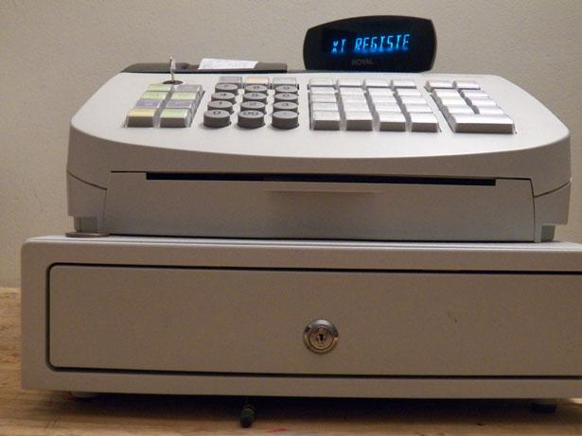
新しい情報を生かした販売のサービス
販売Bチーム

Slide 2
僕が考えた新しいサービスは「無人販売の所にAIを導入する」です。
その理由は無人販売の場所が次々に増えてきてコロナウイルスが流行っているからです

Slide 3
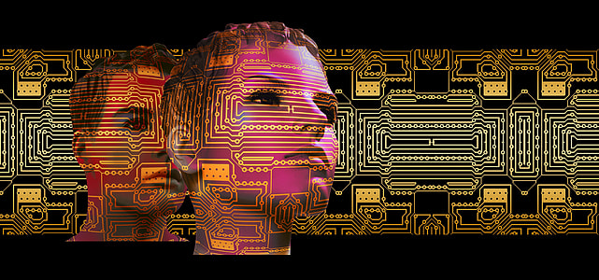
それでAIを導入するために必要な情報はこの通りです
・商品の代金
・商品の注意事項など（お酒などで免許書を見せてくださいなど）
・レジの仕方
・商品の場所
などの情報がいると思います

Slide 4
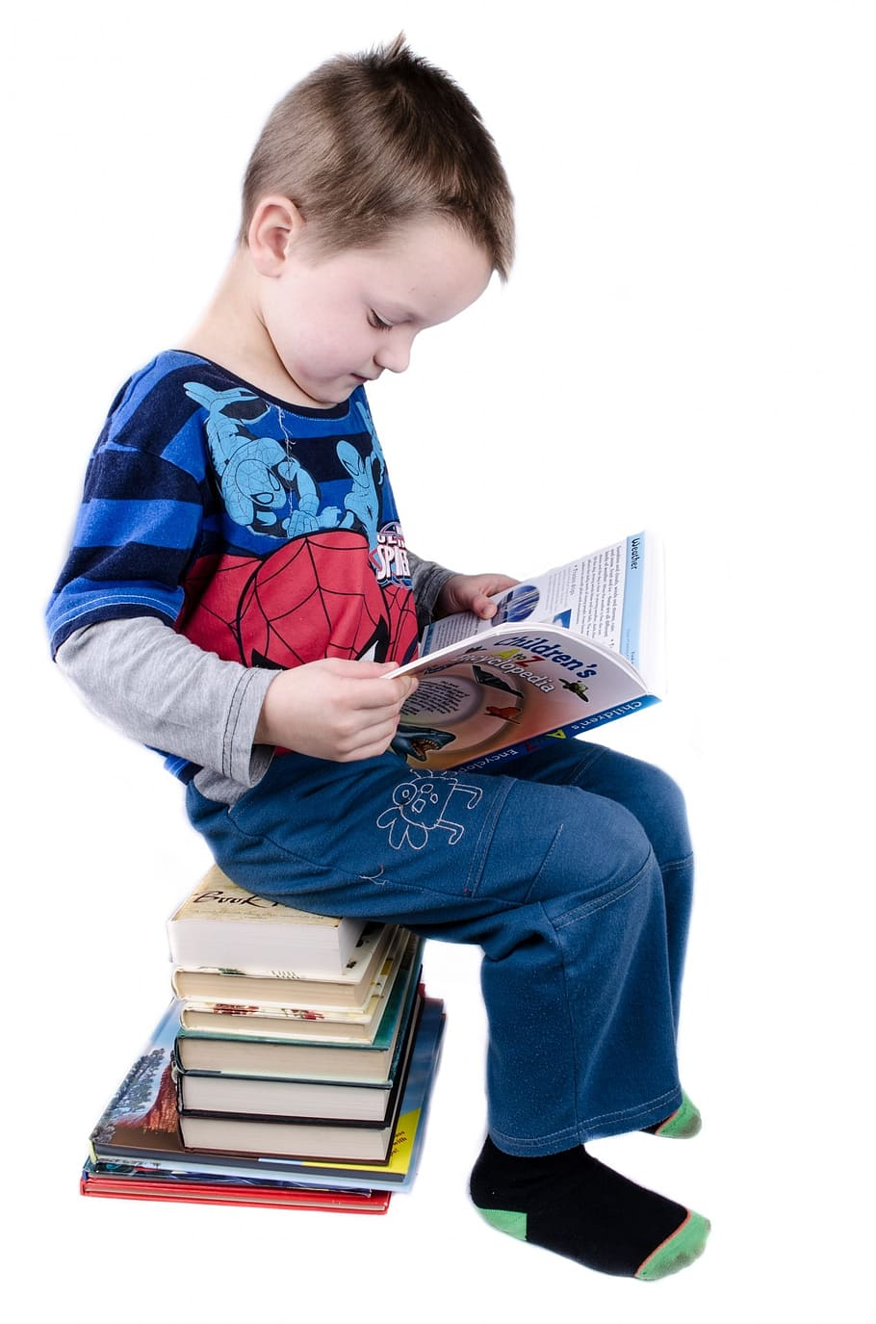
その新しいサービスを導入して生活が豊かになること
・（店の人）
人手不足がなくなる
・（客の人）
コロナウイルスにかかりにくくなる

